Slide 1
2 класс
Подготовила учитель начальных классов
МБОУ-СОШ №5 г.Клинцы Брянской области
Кибалко Светлана Владимировна

Slide 2
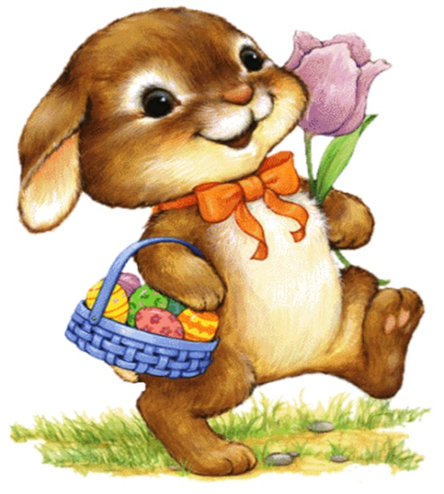
Прозвенел звонок для нас ,
Все зашли спокойно в класс,
Встали все у парт красиво,
Поздоровались учтиво,
Тихо сели, спинки прямо
На уроке не скучать
Думать , мыслить, отвечать

Slide 3
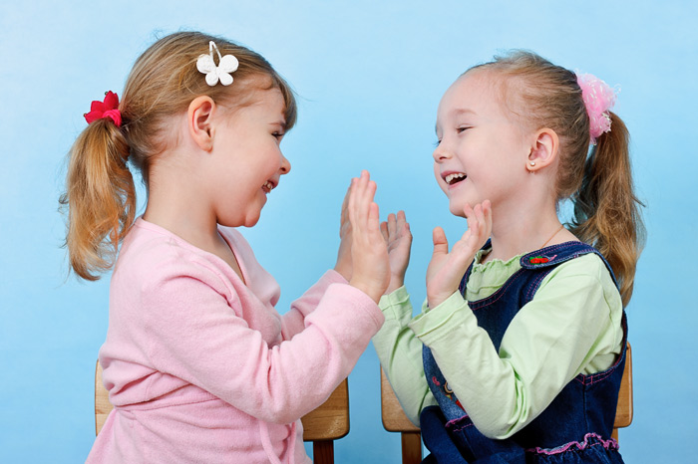
Желаю…..
Успеха…..
Большого
Во всём…
И везде…
Здравствуй…

Slide 4
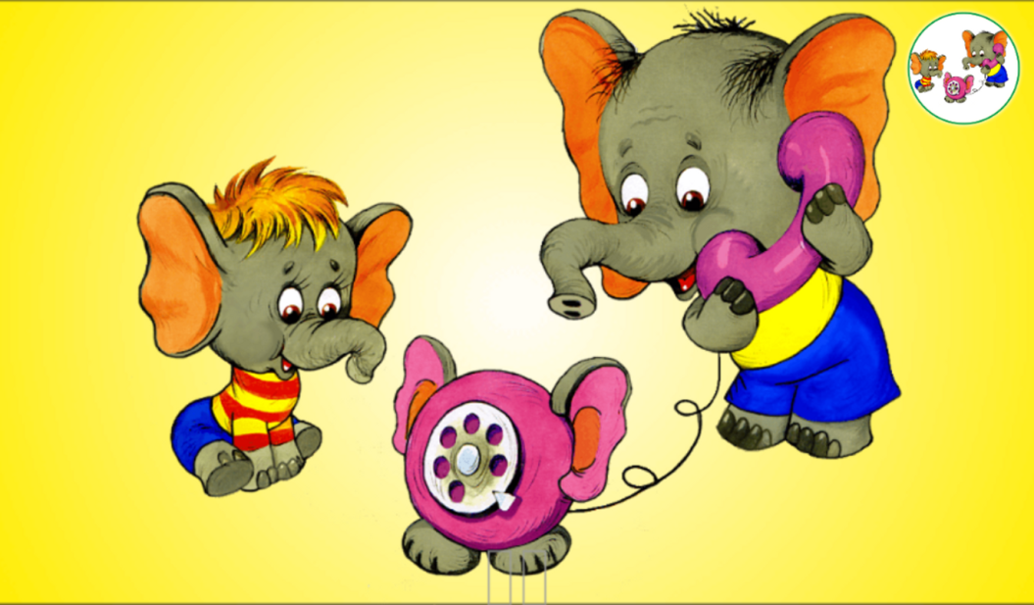
Девиз урока :
Смело иди вперёд.
Не стой на месте.
Чего не сделает один,
Сделаем вместе

Slide 6
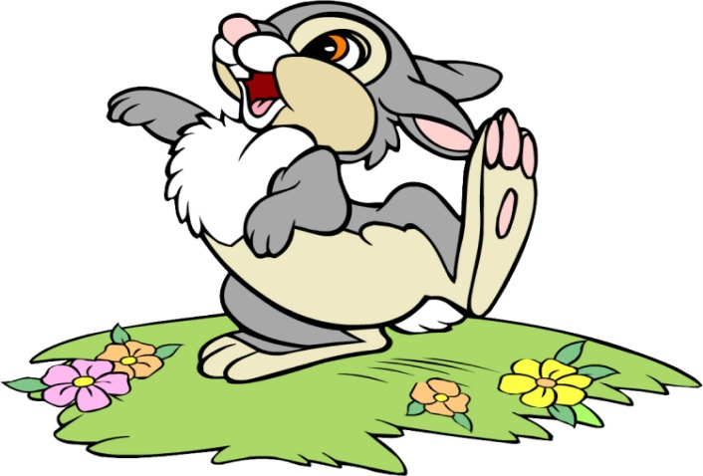
Состав числа 10
1
9
8
2
3
7
6
4
5
5

Slide 7
Дополни до круглого числа
16 27 48 55 39
4
3
2
5
1
20
30
50
60
40

Slide 8
Вычисли удобным способом
2+3+8 =
6+7+4 =
26+5+4 =
18+5+2 =
2+8+3=13
6+4+7=17
26+4+5=35
18+2+5=25

Slide 9
Тема урока:
Приёмы сложения для случаев вида:
26+7

Slide 10
Алгоритм решения
1. Посмотреть, сколько единиц не хватает до круглого числа в 1 слагаемом
2. Разложить 2 слагаемое на удобные слагаемые
3. Дополнить двузначное число до круглого числа
4 Сложить круглое число с остатком второго слагаемого

Slide 11
Работа по учебнику
С. 66 № 1

Slide 12
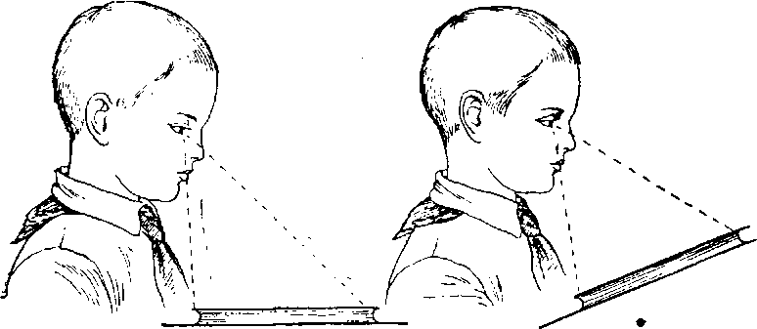
30 – 40 см

Slide 14
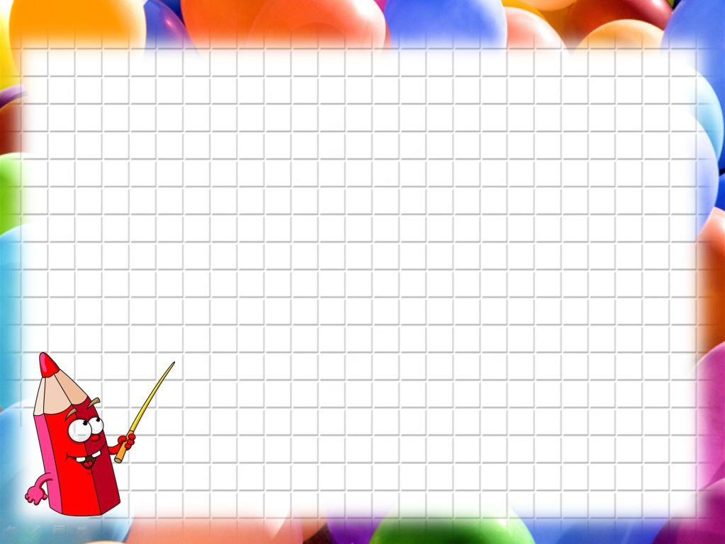

Slide 15
Работаем в парах

Slide 17
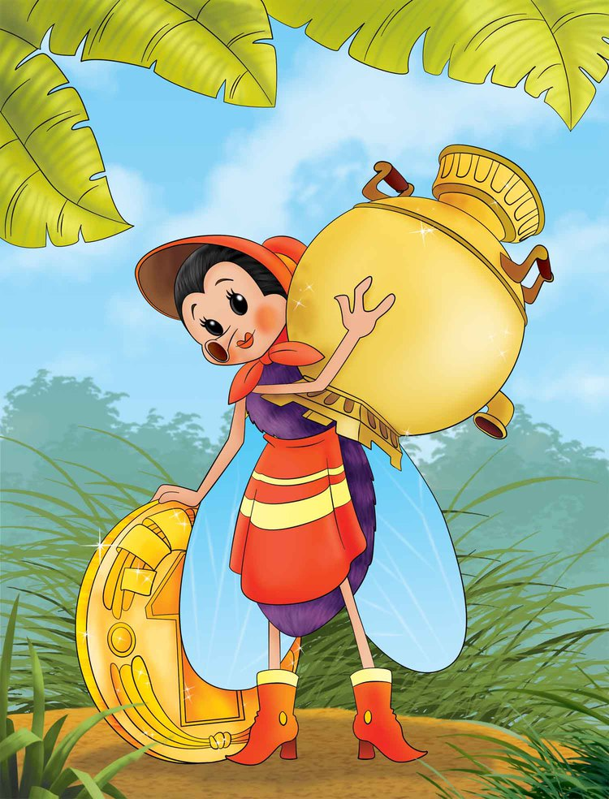
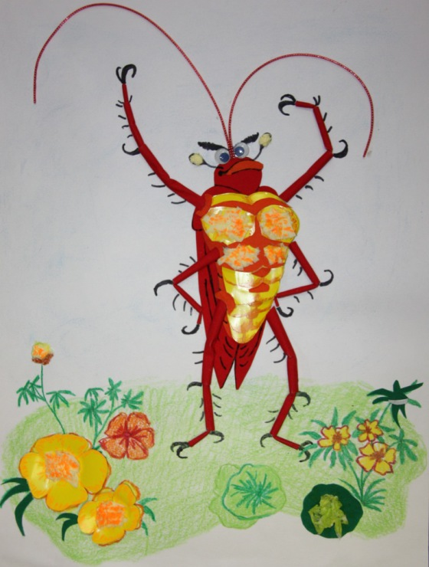

Slide 20
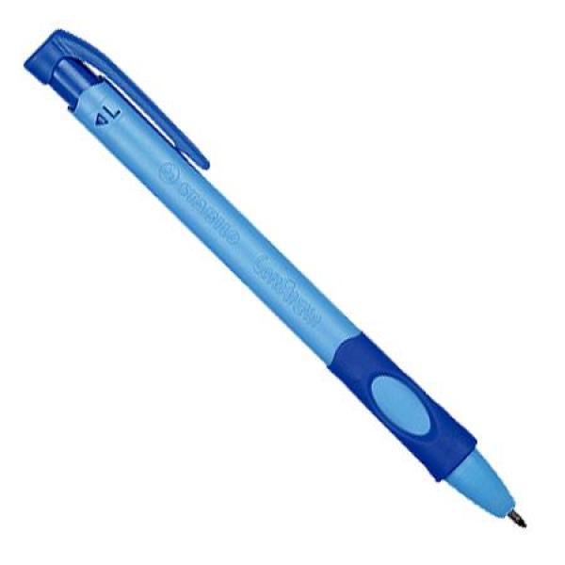
Домашнее задание
С.66
№2 ( 1, 2 столбик)
по выбору
№4

